Slide 1
الوحدة 24: صيانة الأنظمة الميكانيكية
A103000399215

Slide 2
موجز عن الوحدة
يدرس الطلاب العناصر والإجراءات التي تدخل في صيانة الأنظمة الميكانيكية، وتنفيذ أعمال الصيانة على النظام الميكانيكي
A103000399215

Slide 3
مقدمة الوحدة
تُدار العديد من الأجهزة التي نعتمد عليها لإكمال مهامنا، مثل السلالم المتحركة في مراكز التسوق والسيارات، بواسطة أنظمة ميكانيكية. تستخدم الأنظمة الميكانيكية الحركة لإنجاز المهام باستخدام القدرة، مثل تلك الناتجة عن محرك كهربائي. تُعرف عملية نقل الطاقة من مصدر قدرة إلى مكان آخر حيثُ يمكن استخدامها لإنجاز المهام الإنتاجية باسم نقل القدرة.
سوف يتناول هذا الموضوع صيانة الأنظمة الميكانيكية المختلفة، بما في ذلك استخدام موانع التسرب والمحامل وأدوات القفل والتثبيت وكذلك استخدام مواد وأنظمة التشحيم. ستدرس تشغيل الأنظمة الميكانيكية بشكل عام ونقل القدرة بشكل خاص. وفي النهاية، ستكون قادرًا على أداء مهام صيانة دورية لنظام ميكانيكي بأمان.
بصفتك مهندسًا، قد تكون مسؤولًا عن تنفيذ أعمال الصيانة بكفاءة واحترافية لضمان استمرارية عمل الأنظمة الميكانيكية. ستساعدك هذه الدورة على الاستعداد للعمل في وظائف هندسية متخصصة على مستوى الفنيين، أو متابعة دراسة الهندسة في التعليم العالي، أو التقدم للتدريب الهندسي أو التدريب المهني.
A103000399215

Slide 4
نتاجات التعلم
أ دراسة خصائص مواد التشحيم واستخدامها في الأنظمة الميكانيكية
ب التحقق من خصائص المكونات الاستهلاكية الشائعة واستخداماتها في الأنظمة الميكانيكية
ج التحقق من تشغيل مكونات نقل القدرة واستخدامها في الأنظمة الميكانيكية
د إجراء الصيانة الروتينية بأمان واستدامة للمساعدة على ضمان التشغيل المستمر للنظام الميكانيكي
A103000399215

Slide 5
نتاج التعلم أ
دراسة خصائص مواد التشحيم واستخدامها في الأنظمة الميكانيكية
A103000399215

Slide 6
خصائص مواد التشحيم
عمليات التشحيم
وظائف مواد التشحيم
فصل الأجزاء المتحركة
نقل الحرارة
تقليل الاحتكاك
إزالة الملوثات والحطام المتطاير
نقل القدرة
الحماية من التآكل والصدأ
توفير إحكام لمنع تسرب الغازات
اللزوجة
اللزوجة هي مقاومة السائل للتدفق عند
درجة حرارة معينة والاحتكاك الداخلي لسائل متحرك
الإضافات
يمكن للإضافات تحسين أداء مواد التشحيم. تشمل بعض الإضافات الشائعة ما يأتي:
إضافات الضغط الشديد
مثبطات الأكسدة
مثبطات التآكل
مثبطات الرغوة
المشتتات
إضافات مضادة للتآكل
التغذية بالجاذبية
يتم فيها تدفق الزيت باستخدام الجاذبية إلى نقاط التشحيم، وهي مناسبة للاستخدامات منخفضة السرعة.
التغذية القسرية
في التشحيم بالتغذية القسرية، يتم ضخ مواد التشحيم تحت الضغط إلى نقاط التشحيم. وهذا يضمن إمدادًا ثابتًا من مواد التشحيم ويُعد مناسبًا للاستخدامات عالية السرعة.
التشحيم بالرش
يتضمن التشحيم بالرش غمر الأجزاء الدوارة في حوض من مواد التشحيم، ما يتسبب في تناثر مادة التشحيم على الأسطح التي تحتاج إلى التشحيم.
التشحيم الشعيري
يعتمد التشحيم الشعيري على الحركة الشعيرية للقنوات الصغيرة أو الفجوات لجذب مواد التشحيم إلى نقاط التشحيم. ويشيع استخدامه في المعدات الصغيرة والدقيقة.
تعبئة الشحوم
تتضمن تعبئة الشحوم ملء نقاط التشحيم بالشحوم، والتي تطلق مواد التشحيم ببطء بمرور الوقت. وتُعد مناسبة للاستخدامات التي لا يمكن فيها التشحيم المتكرر.
الهواء المضغوط
يُستخدم الهواء المضغوط لدفع مواد التشحيم إلى نقاط التشحيم. ويشيع استخدامه في الأنظمة الهوائية.
A103000399215

Slide 7
استخدامات التشحيم في
الأنظمة الميكانيكية
محركات الاحتراق الداخلي
يعتبر التشحيم ضروريًا لتقليل الاحتكاك والتآكل في محركات الاحتراق الداخلي، ما يضمن التشغيل السلس وإطالة عمر مكونات المحرك.
المحركات الكهربائية
يؤدي التشحيم دورًا مهمًا في الحفاظ على أداء وكفاءة المحركات الكهربائية عن طريق تقليل الاحتكاك وتوليد الحرارة.
نواقل الحركة
تُستخدم مواد التشحيم في نواقل الحركة لتقليل الاحتكاك بين الأجزاء المتحركة، وتعزيز عملية تغيير التروس، والحماية من البلى والتآكل.
آلات تشكيل المعادن
يعتبر التشحيم أمرًا حيويًا في آلات تشكيل المعادن، وذلك عن طريق تقليل الاحتكاك ومنع ارتفاع درجة الحرارة وضمان التشغيل السلس والدقيق.
المضخات
يعتبر التشحيم أمرًا بالغ الأهمية للمضخات لتقليل الاحتكاك وتقليل توليد الحرارة والحفاظ على الأداء الأمثل.
اعتبارات الصيانة
عند التفكير في التشحيم في الأنظمة الميكانيكية، من المهم تقييم بيئة مواد التشحيم، بما في ذلك درجة الحرارة والضغط والملوثات. وإضافة إلى ذلك، تعتبر الصيانة الدورية، مثل تغيير الزيت وتحليل مواد التشحيم، ضرورية لضمان أداء التشحيم الأمثل ومنع تعطل المعدات.
A103000399215

Slide 8
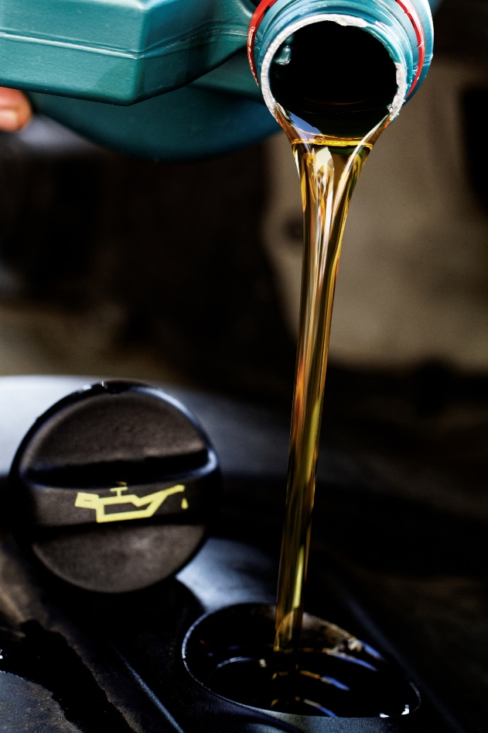
استخدامات التشحيم في
الأنظمة الميكانيكية
التشحيم لأغراض الصيانة
اختيار مادة التشحيم المناسبة
يعد اختيار مادة التشحيم المناسبة أمرًا بالغ الأهمية لضمان الأداء الأمثل وطول عمر الأنظمة الميكانيكية. تشمل العوامل التي يجب مراعاتها نطاق درجة الحرارة وسعة التحميل والتوافق مع المواد المستخدمة في النظام.
تحديد الكمية المطلوبة
يتطلب التشحيم المناسب تحديد الكمية الصحيحة من مواد التشحيم التي ستُستخَدم على النظام. ويتأثر ذلك بعوامل مثل حجم النظام والسرعة التي يعمل بها والمتطلبات المحددة للشركة المصنعة.
تزويد مادة التشحيم أو استبدالها
تشمل الصيانة الدورية مراقبة حالة مواد التشحيم وتزويدها أو استبدالها بحسب الحاجة. هذا يضمن استمرار النظام في العمل بسلاسة ويقلل مخاطر التلف أو الفشل.
تشحيم ميكانيكي
A103000399215

Slide 9
نتاج التعلم ب
دراسة أنظمة العمليات
التي يشيع استخدامها في
الصناعة التحويلية
A103000399215

Slide 10
ب1 خصائص مانع التسرب الميكانيكي والاستخدامات الشائعة له
وظيفة موانع التسرب الميكانيكية
منع الملوثات من دخول النظام، وضمان سلامة المكونات الميكانيكية.
منع مواد التشحيم من التسرب والحفاظ على التشحيم المناسب وتقليل الاحتكاك.
الحفاظ على الضغط الداخلي للنظام، ما يمنع التسريبات ويضمن كفاءة الأداء.
فصل أجزاء النظام، ما يتيح ظروف تشغيل مختلفة في أجزاء مختلفة.
أنواع موانع التسرب
موانع التسرب الثابتة: تشمل الحلقات العازلة والحشوات التي تعمل على إحكام الإغلاق بين سطحين ثابتين.
موانع التسرب الديناميكية: مثل حلقات الإحكام للأعمدة ومانع تسرب الكباس، التي تعمل على إحكام الإغلاق بين الأجزاء المتحركة.
موانع التسرب غير التلامسية: مثل وصلة إحكام لابرنثية وموانع التسرب الخاصة بالفجوات، التي تمنع التسرب من خلال تشكيل حاجز دون وجود تلامس مادي بين الأسطح.
المواد المستخدمة في تصنيع موانع التسرب الميكانيكية
المواد المطاطية: مثل النيتريل والسيليكون والبولي تترافلوروإيثيلين التي تمتاز بمرونة عالية ومقاومة لسوائل التشغيل المختلفة.
كربيد التنجستن: الذي يتميز بمقاومة استثنائية للتآكل ويُطبق في الاستخدامات التي تتطلب تحمل ضغط مرتفع.
الكربون الجرافيتي: الذي يتمتع بخواص التشحيم الذاتي ومقاومة درجات الحرارة العالية وتحمل الضغط.
السيراميك: مثل أكسيد الألومنيوم، الذي يوفر صلابة كبيرة ومقاومة كيميائية واستقرار أبعادي عالي.
A103000399215

Slide 11
ب1 خصائص مانع التسرب الميكانيكي والاستخدامات الشائعة له
استخدامات موانع التسرب الميكانيكية
وتوجد العديد من الاستخدامات لموانع التسرب الميكانيكية، بما في ذلك:
محركات الاحتراق الداخلي
المحركات الكهربائية
نواقل الحركة
أدوات التشغيل
المضخات
التوربينات
المشغلات
الضواغط
القوابض
المكابح
اعتبارات اختيار مونع التسريب الميكانيكية وصيانتها
يجب مراعاة ما يلي عند اختيار موانع التسرب الميكانيكية وصيانتها:
معايير التشغيل، مثل درجات الحرارة والضغط، لضمان تحمل مانع التسرب للظروف التشغيلية.
البيئة المحيطة، حيث يجب مراعاة تعرض النظام للمواد الكيميائية والرطوبة وأي عوامل بيئية خارجية أخرى.
نوع مادة التشحيم: حيث يجب اختيار موانع تسريب تتوافق مع نوع مادة التشحيم المستخدمة.
التوافق الكيميائي: ضمان مقاومة المادة المصنوع منها مانع التسرب للسوائل التي ستتعرض لها.
تشطيب السطح: تؤثر الأسطح الملساء في تحسين أداء مانع التسرب من خلال تقليل الاحتكاك.
فترات الصيانة، لضمان الفحص المنتظم واستبدال موانع التسرب بحسب الحاجة.
A103000399215

Slide 12
ب2 المحامل التلامسية
أنواع المحامل
المحامل عبارة عن مكونات ميكانيكية تعمل على تقليل الاحتكاك بين المكونات المتحركة ودعم الأحمال المحورية ونصف القطرية. وتوجد أنواع مختلفة من المحامل، بما في ذلك المحامل التلامسية والمحامل غير التلامسية، ولكل منها خصائصها واستخداماتها الخاصة.
النوع | الوصف | الاستخدامات الشائعة
المحامل العادية | تتكون من سطح أملس ينزلق على سطح آخر. وتعد تلك الأحمال بسيطة وفعالة من حيث التكلفة. | محركات السيارات والآلات الصناعية
المحامل الانحنائية | يستخدم هذا النوع من المحامل الانحناء أو الثني لتوفير الدعم. حيث يوفر تحكمًا دقيقًا في الحركة وصلابة عالية. | تطبيقات الفضاء والأنظمة البصرية
المحامل الأسطوانية | تُستخدم عناصر الدرفلة مثل الكرات أو الأسطوانات أو البكرات المدببة لتقليل الاحتكاك ودعم الأحمال الثقيلة. | عجلات السيارات وأنظمة النقل
A103000399215

Slide 13
ب2 المحامل غير تلامسية
النوع | الوصف | الاستخدامات الشائعة
المحامل المائعة | يستخدم هذا النوع من المحامل طبقة رقيقة من السوائل لفصل الأجزاء المتحركة. حيث يوفر احتكاكًا منخفضًا ودقة عالية. | محركات الأقراص الصلبة والشواحن التوربينية
المحامل المغناطيسية | يستخدم هذا النوع من المحامل المجالات المغناطيسية لرفع العمود الدوار ودعمه. حيث تقدم تشغيلًا عالي السرعة وصيانة منخفضة. | الآلات التوربينية والقطارات عالية السرعة
استخدامات أخرى للمحامل
محركات الاحتراق الداخلي
المحركات الكهربائية
نواقل الحركة
المضخات
التوربينات
المشغلات
الضواغط
القوابض
A103000399215

Slide 14
المواد المستخدمة في المحامل
الفولاذ يُستخدم في نطاق واسع بفضل قوته العالية ومتانته. | مركبات السيراميك تتميز المحامل السيراميكية بمزايا متعددة مثل مقاومة درجات الحرارة العالية والاحتكاك المنخفض.
البرونز تتميز المحامل البرونزية بمقاومتها الممتازة للتآكل وقدرتها على تحمل الأحمال الثقيلة. | المعادن الملبدة تُصنع المحامل الملبدة عن طريق ضغط المعدن المسحوق وتستخدم بشكل شائع في الاستخدامات التي تتطلب التشحيم الذاتي.
النايلون محامل النايلون خفيفة الوزن ومقاومة للتآكل ولها قوة تأثير جيدة. | البولي تترافلوروإيثيلين تتميز محامل البولي تترافلوروإيثيلين (PTFE) باحتكاك منخفض ومقاومة درجات الحرارة العالية ومقاومة كيميائية ممتازة.
A103000399215

Slide 15
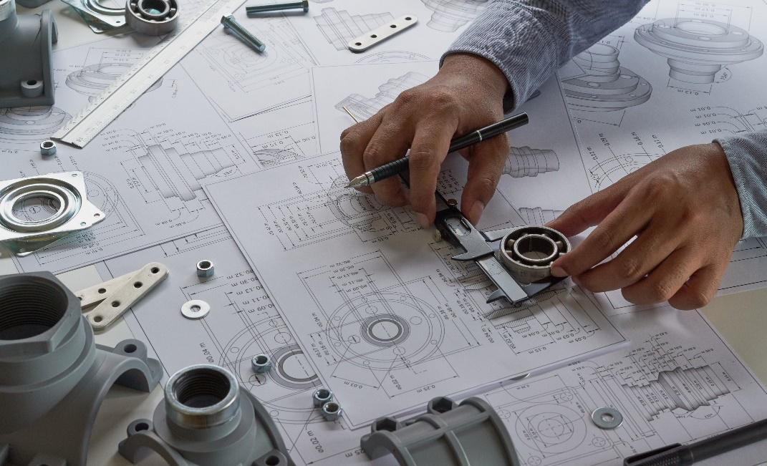
معايير الاستخدام
سرعة منخفضة وعالية
يمكن تصميم المحامل لتعمل بكفاءة عند السرعات المنخفضة والعالية.
التشغيل المستمر والمتقطع
يمكن تصميم المحامل لتحمل ظروف التشغيل المستمر أو المتقطع.
الأحمال الصغيرة والكبيرة
يمكن تصميم المحامل لتحمل الأحمال الصغيرة والكبيرة.
درجة الحرارة العالية
يمكن تصميم المحامل للعمل في البيئات ذات درجات الحرارة العالية.
أحمال الصدمات
يمكن تصميم المحامل لتحمل أحمال الصدمات والقوى المؤثرة.
تصميم محمل ميكانيكي
A103000399215

Slide 16
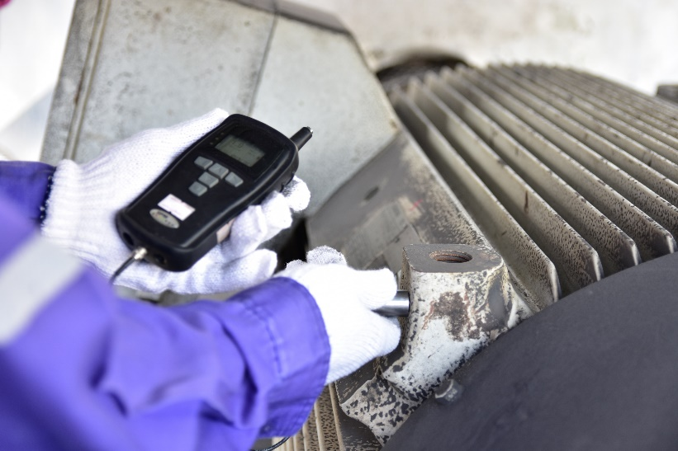
اعتبارات الصيانة
اختيار نوع المحمل المناسب
حدد نوع المحمل الصحيح بناءً على متطلبات الاستخدام المحددة.
يجب مراعاة عوامل مثل سعة التحميل والسرعة ودرجة الحرارة والظروف البيئية.
مراقبة تآكل المحامل
افحص المحامل بانتظام بحثًا عن علامات التآكل، مثل الضوضاء غير الطبيعية أو الاهتزاز أو الاحتكاك المتزايد.
استبدل المحامل التالفة على الفور لمنع المزيد من الضرر.
ضمان التشحيم المناسب
استخدم مادة التشحيم الصحيحة وطبقها وفق تعليمات الشركة المصنعة.
افحص مستوى مادة التشحيم وزودها بانتظام لتقليل الاحتكاك والتآكل.
إدارة الاهتزاز
راقب الاهتزاز المفرط وعالجه، حيث يمكن أن يؤدي ذلك الاهتزاز إلى تلف المحمل بشكل أسرع.
نفذ تقنيات تحليل الاهتزاز لتحديد المشكلات الأساسية وحلها.
التحقق من ملاءمة المحمل
A103000399215

Slide 17
ب3 خصائص أدوات القفل والتثبيت والاستخدامات الشائعة لها
استخدامات أدوات اقفل والتثبيت
تغطية الآلية
الحماية
التجميعات
اعتبارات الصيانة
تركيز الإجهاد
التآكل الجلفاني
عدم تطابق معاملات التمدد الحراري
خصائص أدوات القفل والتثبيت
شكل الرأس: مسطح، سداسي، دائري
شكل التسنين: مربع، مثلث
المصطلحات: ميل التسنين، نوع التسنين، عزم الدوران
طرق الربط: صواميل، براشيم، براغي ذاتية الثقب
أنظمة القفل
صواميل القفل
إدخالات القفل
حلقة القفل
مسمار مشقوق
توصيل الأسلاك
أنواع أخرى من أدوات القفل والتثبيت
مسامير ذات عروة
المزالج (الإغلاق والضغط)
دبابيس كشف
المسامير (الصلبة والمجوفة)
A103000399215

Slide 18
نتاج التعلم ج
التحقق من تشغيل مكونات نقل القدرة واستخدامها في الأنظمة الميكانيكية
A103000399215

Slide 19
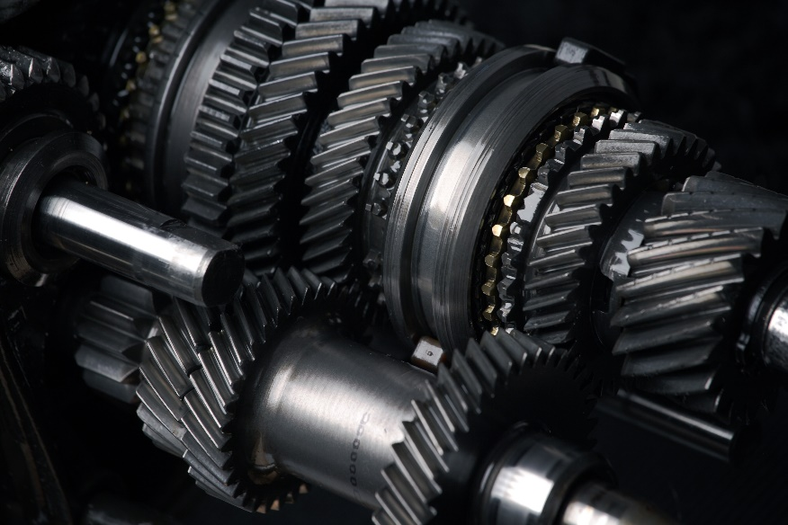
مقدمة لمكونات نقل القدرة
أهمية نقل القدرة
تؤدي مكونات نقل القدرة دورًا مهمًا في الأنظمة الميكانيكية من خلال نقل القدرة من المصدر إلى الخرج. وتحدد السرعة وعزم الدوران واتجاه الخرج.
التأثير في السرعة وعزم الدوران والاتجاه
يمكن لمكونات نقل القدرة، مثل مجموعات التروس والسيور والسلاسل، تغيير السرعة وعزم الدوران واتجاه القدرة المنقولة. على سبيل المثال، يمكن لمجموعة التروس زيادة عزم الدوران مع تقليل السرعة، أو العكس.
مثال: مجموعة التروس
تُعد مجموعة التروس مكونًا شائعًا لنقل القدرة، وتتكون من ترسين أو أكثر متشابكين معًا. وتُستخدم لنقل القدرة وتغيير سرعة وعزم الخرج. على سبيل المثال، في الدراجة، تسمح مجموعة التروس للراكب بتغيير السرعة والجهد اللازمين للدواسة.
مثال: نظام السير والبكرة
نظام السير والبكرة هو مكون آخر من مكونات نقل القدرة يعتمد على السير والبكرات لنقل القدرة. ويستخدم بشكل شائع في الآلات والمركبات لنقل القدرة بين عمودين دوارين. على سبيل المثال، في محرك السيارة، ينقل نظام الحزام والبكرة القدرة من المحرك إلى المولد ومضخة المياه وغيرها من الملحقات.
علبة تروس نقل السيارات
A103000399215

Slide 20
وظيفة مجموعة التروس وطريقة تشغيلها
تعد مجموعة التروس مكونًا أساسيًا في أنظمة نقل القدرة، حيث تقدم ميزة ميكانيكية من خلال نسبة التروس، ما يسمح بتحويل السرعة وعزم الدوران واتجاه مصدر القدرة الميكانيكية. وتوجد أنواع مختلفة منها، ولكل نوع وظيفته المحددة وطريقة تشغيله.
أنواع مجموعة التروس
مجموعة التروس المستقيمة: يعد هذا النوع أبسط أنواع مجموعة التروس، التي تتكون من تروس ذات أسنان مستقيمة تتشابك معًا. ويُستخدم هذا النوع بشكل شائع لنقل القدرة بين الأعمدة المتوازية.
مجموعة التروس اللولبية: تحتوي التروس، في مجموعة التروس اللولبية، على أسنان مائلة تشكل شكلًا حلزونيًا. يتيح هذا التصميم تشغيلًا أكثر سلاسة وأقل ضوضاء مقارنة بمجموعة التروس المستقيمة
مجموعة التروس المخروطية: تُستخدم مجموعة التروس المركبة المخروطية لنقل القدرة بين الأعمدة المتقاطعة. وتتميز هذه التروس بأشكال مخروطية ويمكنها تغيير اتجاه نقل القدرة.
مجموعة التروس الحلزونية: تتكون مجموعة التروس الحلزونية من معدات وعجلة حلزونية. وتقدم هذه المجموعة نسبة تروس عالية وغالبًا ما تستخدم في التطبيقات التي تتطلب انخفاضًا كبيرًا في السرعة.
A103000399215

Slide 21
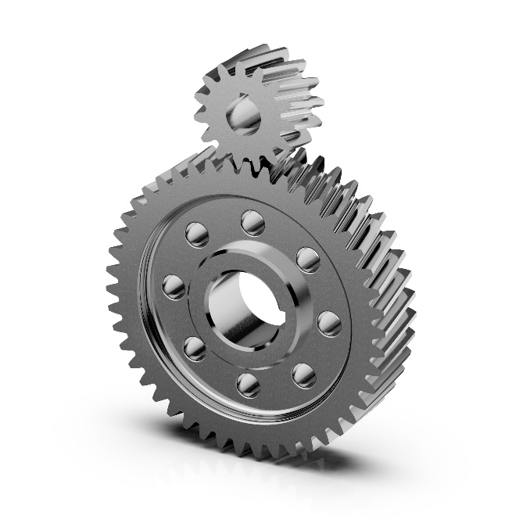
وظيفة مجموعة التروس وطريقة تشغيلها
أمثلة على تشغيل مجموعة التروس
في الدراجة الهوائية: تسمح مجموعة التروس للراكب بتغيير السرعة عبر تبديل التروس، بتحديد نسب التروس المختلفة، يمكن للراكب ضبط الجهد المطلوب للدواسة.
في السيارات: تتيح مجموعة التروس في نظام ناقل الحركة للسائق تغيير السرعة وعزم الدوران للمحرك. بتبديل التروس، يمكن تحسين أداء السيارة بحسب ظروف القيادة المختلفة.
في الآلات الصناعية: تُستخدم مجموعة التروس لنقل القدرة بين المكونات المختلفة، مثل المحركات والناقلات والمضخات. وتضمن هذه المجموعة نقل القدرة بكفاءة وتزامن عمليات الآلة المختلفة.
بفضل فهم وظيفة وتشغيل مجموعة التروس، يمكن للمهندسين تصميم أنظمة نقل القدرة وتحسينها لتناسب الاستخدامات المختلفة.
الترس اللولبي
A103000399215

Slide 22
المواد المستخدمة في مجموعة التروس
الفولاذ الكربوني | النحاس الأصفر | البرونز | البلاستيك
يشيع استخدام الفولاذ الكربوني في مجموعة التروس نظرًا لقوته العالية ومتانته. حيث يتمتع الفولاذ الكربوني بمقاومة ممتازة للتآكل ويمكنه تحمل الأحمال الثقيلة. مثال: التروس المستقيمة في ناقل الحركة في السيارات. | وغالبًا ما يستخدم النحاس في مجموعة التروس وذلك نظرًا لمقاومته للتآكل وتميزه بمعامل احتكاك منخفض. كما أنه سهل التشغيل الآلي ويمتاز بموصلية حرارية جيدة. مثال: التروس الحلزونية في الآلات الصناعية. | البرونز من المواد الشائع استخدامها في صناعة مجموعة التروس وذلك نظرًا لمقاومته العالية للتآكل وتميزه بمعامل احتكاك منخفض. كما أنه قادر على تحمل الأحمال العالية، ويُعد مناسبًا للاستخدامات التي تتطلب سرعات عالية. مثال: التروس المخروطية في أنظمة الدفع البحرية. | تُستخدم المواد البلاستيكية في مجموعات التروس نظرًا لخفة وزنها وقلة مستوى الضجيج الصادر عنها وخصائص التشحيم الذاتي التي تتميز بها. كما أنها مقاومة للتآكل ويمكن استخدامها عند تشكيل أشكال معقدة. مثال: التروس المستقيمة البلاستيكية في الإلكترونيات الاستهلاكية.
A103000399215

Slide 23
اعتبارات الصيانة
لمجموعة التروس
تعد مجموعات التروس مكونات أساسية في أنظمة نقل القدرة، كما تعد الصيانة المناسبة ضرورية لضمان الأداء الأمثل وطول العمر. وسنناقش في هذا الجزء اعتبارات الصيانة المهمة لمجموعات التروس وتأثيرها على الأداء.
اعتبارات الصيانة لمجموعة التروس
الاعتبارات | التأثير في الأداء وطول العمر
نوع التشحيم | يعمل التشحيم المناسب على تقليل الاحتكاك والتآكل بين التروس، ما يضمن التشغيل السلس ويمنع الفشل المبكر. يعتمد اختيار مواد التشحيم على عوامل عدة، مثل نوع الترس والحمل والسرعة وبيئة التشغيل.
التزويد والاستبدال | يعد التزويد والاستبدال المنتظم لمواد التشحيم في الوقت المناسب أمرًا بالغ الأهمية للحفاظ على أداء التروس الأمثل. بمرور الوقت، تتحلل مواد التشحيم وتفقد فعاليتها وقد تصبح ملوثة، ما يؤدي إلى زيادة الاحتكاك والتآكل.
نوع المرشح واستبداله | تسهم عملية تركيب المرشح واستبداله بانتظام في إزالة الملوثات من مواد التشحيم، ما يحمي التروس من التلف. يقلل التشحيم النظيف من التآكل وتطيل عمر مجموعة التروس.
خصائص مادة التشحيم | اختيار مادة التروس يؤثر على مقاومتها للبلى، والإجهاد، والتآكل. يضمن اختيار المواد المناسبة بناءً على متطلبات الاستخدام قدرة مجموعة التروس على تحمل ظروف التشغيل والحفاظ على أدائها على المدى الطويل.
A103000399215

Slide 24
اعتبارات الصيانة
لمجموعة التروس
تعد مجموعات التروس مكونات أساسية في أنظمة نقل القدرة، كما تعد الصيانة المناسبة ضرورية لضمان الأداء الأمثل وطول العمر. وسنناقش في هذا الجزء اعتبارات الصيانة المهمة لمجموعات التروس وتأثيرها على الأداء.
اعتبارات الصيانة لمجموعة التروس
الاعتبارات | التأثير في الأداء وطول العمر
محاذاة التروس | تعد المحاذاة الصحيحة للتروس أمرًا بالغ الأهمية لتوزيع الحمل بالتساوي ومنع التآكل المفرط لأسنان معينة. يمكن أن يؤدي عدم المحاذاة إلى زيادة الضوضاء والاهتزاز وتآكل التروس بشكل أسرع.
رد الفعل العكسي | يعد الحفاظ على المقدار الصحيح من رد الفعل العكسي بين التروس أمرًا مهمًا لضمان تداخل سلس ومنع الضرر الناتج عن الفراغ الزائد أو الاحتكاك. يمكن أن تؤدي ردة الفعل العكسية غير الصحيحة إلى صدور ضوضاء وحدوث اهتزاز وتآكل متسارع.
التحميل الزائد | يعد تجنب التحميل الزائد على مجموعات التروس أمرًا بالغ الأهمية لمنع التلف المبكر. ويمكن أن تتسبب الأحمال الزائدة في كسر أسنان التروس والتنقر والتآكل، ما يقلل الأداء العام وعمر مجموعة التروس.
ارتفاع درجة الحرارة | تعد مراقبة درجة حرارة مجموعة التروس والتحكم فيها أمرًا ضروريًا لمنع ارتفاع درجة الحرارة، ما قد يؤدي إلى التآكل المتسارع وتدهور مواد التشحيم واحتمال حدوث عطل في الترس. ويعد التبريد والتهوية المناسبان ضروريان للحفاظ على ظروف التشغيل المثلى.
A103000399215

Slide 25
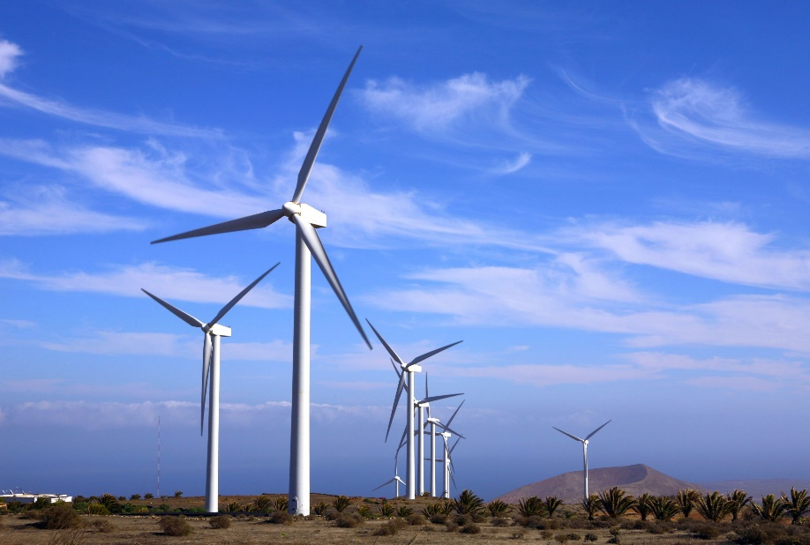
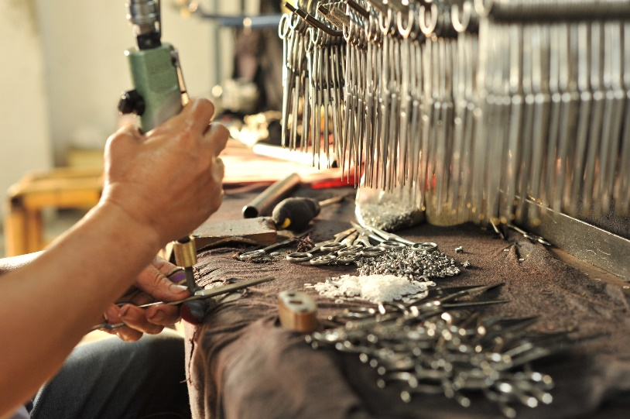
أمثلة ودراسات الحالة
ناقل الحركة في المركبات
يشيع استخدام مجموعات التروس في نواقل حركة الموجودة في المركبات لنقل القدرة من المحرك إلى العجلات. وتسمح باختيار نسب تروس مختلفة، ما يمكّن السيارة من تحقيق كفاءة في السرعة والتحميل.
توربينات الرياح
تُستخدم مجموعات التروس أيضًا في توربينات الرياح لتحويل الدوران منخفض السرعة لشفرات التوربينات إلى دوران عالي السرعة للمولد. ما يسمح بتوليد القدرة بكفاءة من الطاقة الحركية للرياح.
توربينات الرياح
الآلات الصناعية
وتؤدي مجموعات التروس دورًا مهمًا في الآلات الصناعية الثقيلة، مثل معدات التصنيع وآلات البناء. كما تتيح إمكانية نقل القدرة وعزم الدوران لتشغيل المكونات المختلفة وأداء مهام محددة.
المطابع
تُستخدم مجموعات التروس في المطابع لمزامنة حركة البكرات والأسطوانات المختلفة. وهذا يضمن جودة طباعة دقيقة ومتسقة، فضلًا عن تغذية الورق ومعالجته بكفاءة.
آلات التصنيع
A103000399215

Slide 26
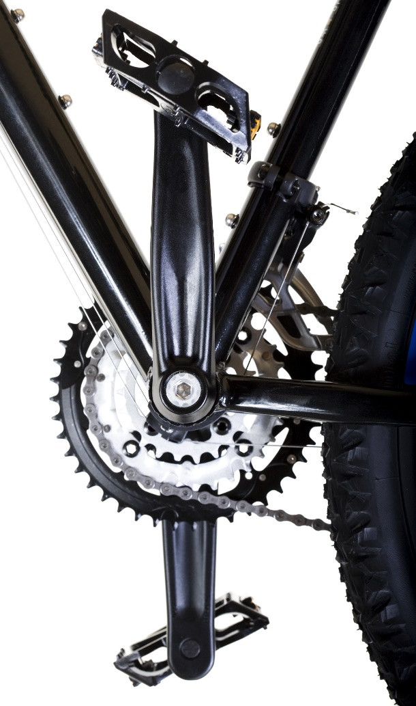
ج2 آليات الوصل
كرنك المنزلق والانعكاس
يتألف النظام من منزلق يتحرك على مسار مستقيم، يتزامن مع حركة دوران لكرنك.
وتُستخدم هذه الآلية بشكل شائع في المحركات الترددية والمضخات والضواغط.
الوصلات ذات الأربعة قضبان وانعكاساتها
تتكون من أربعة روابط صلبة متصلة بواسطة مفاصل دوارة.
وتُستخدم في تطبيقات مختلفة، بما في ذلك آليات التوجيه والأذرع الآلية.
حركة الارتداد السريع للوصلة المشقوقة
تعتمد هذه الآلية على وصلة مشقوقة لتحويل الحركة الدورانية إلى حركة ترددية.
تُعد خيارًا أساسيًا في آلات التشكيل والتخديد.
حركة الارتداد السريع لوايت ورث
تعتمد هذه الآلية على تصميم مبتكر لتحقيق حركة ارتداد سريع.
تُستخدم بشكل شائع في مكابس القدرة وآلات الثقب.
اعتبارات الصيانة
التشحيم المنتظم للمفاصل والنقاط المحورية لمنع التآكل وضمان التشغيل السلس.
فحص الوصلات بحثًا عن أي علامات تلف أو عدم المحاذاة.
تعديل الوصلات للحفاظ على المواءمة المناسبة وتقليل رد الفعل العكسي.
أنظمة تروس الربط
A103000399215

Slide 27
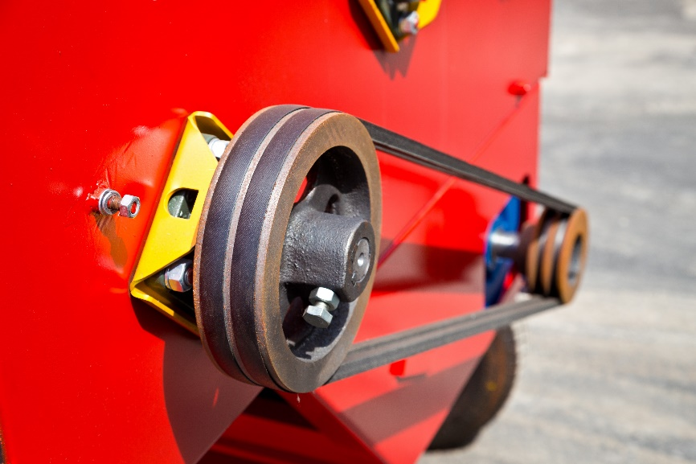
أعمدة النقل والقارنات
أعمدة النقل
عمود صلب: قضيب أسطواني صلب يستخدم لنقل عزم الدوران بين مكونين. ويتميز بشكلة العادي ومتانته العالية.
عمود مجوف: أنبوب أسطواني ذو تصميم مجوف، يهدف إلى تقليل الوزن وزيادة المرونة.
القارنات ذات الشفة: عبارة عن وصلة تعشيق مزودة بشفة في الطرفين تُستخدم لربط عمودين ونقل عزم الدوران بثبات.
القارنات
القارنات المخددة: قارنة مزودة بحواف أو أخاديد على العمود مع جزء متطابق يحتوي على حواف أو أخاديد متطابقة. وتتميز بقدرتها على توليد نقلًا عاليًا لعزم الدوران وتعويض عدم المطابقة.
القارنة الزاوية: وصلة تعشيق تستخدم لنقل عزم الدوران بين عمودين بزاوية. وتُستخدم بشكل كبير في السيارات.
وصلة هوك متعددة الاستعمال: وصلة تعشيق تُستخدم لنقل عزم الدوران بين عمودين غير متصلين، مع القدرة على استيعاب الانحراف الزاوي.
وصلة ذات سرعة ثابتة: وصلة تعشيق تُستخدم لنقل عزم الدوران بين عمودين بسرعة ثابتة، وتُستخدم بشكل كبير في عمود النقل بالسيارات.
ناقل حركة بسير
اعتبارات الصيانة
التشحيم: طبق الشحم على الأعمدة والوصلات بانتظام لتقليل الاحتكاك ومنع التآكل.
المحاذاة: تأكد من محاذاة الأعمدة والقارنات بشكل صحيح لتجنب الإجهاد المفرط والاهتزاز.
الفحص: افحص الأعمدة والقارنات بانتظام بحثًا عن أي علامات تلف أو تآكل. استبدل أي مكونات متآكلة أو تالفة.
الموازنة: وازن الأعمدة والقارنات لتقليل الاهتزاز وضمان التشغيل السلس.
A103000399215

Slide 28
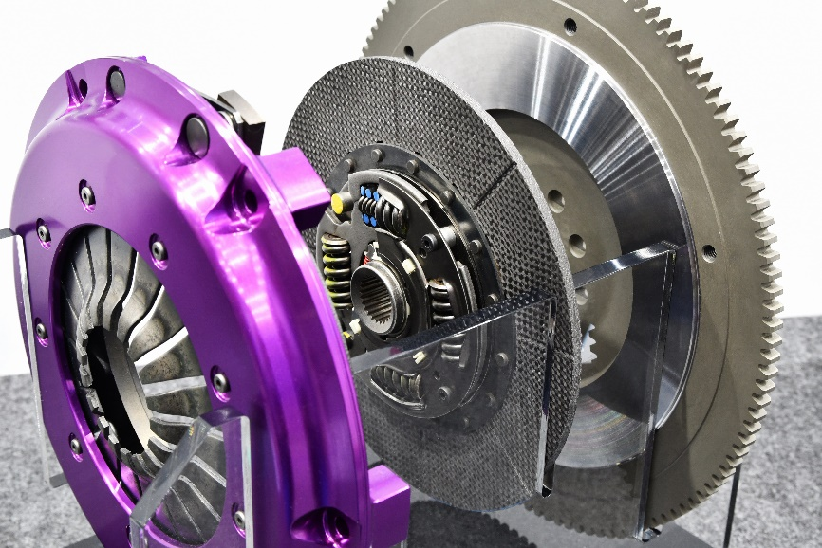
القوابض
أقراص قابض السيارات
تُستخدم القوابض لنقل القدرة بالتحكم بين الأجزاء الدافعة والمدفوعة من النظام الميكانيكي. ويوجد العديد من أنواع من القوابض التي يشيع استخدامها في العديد من التطبيقات:
قابض كلابي: ويُعد أحد أنواع القوابض الذي يستخدم أسنانًا متشابكة لربط وفصل الأجزاء الدافعة والمدفوعة. ويُستخدم بشكل شائع في عمليات النقل اليدوية.
قابض الألواح المسطحة: يُعد أحد أنواع القوابض الذي يعتمد على الاحتكاك بين لوحين مسطحين لربط الأجزاء الدافعة والمدفوعة أو فصلهما. وتُستخدم بشكل كبير في السيارات.
القابض المخروطي: أحد أنواع القوابض الذي يعتمد على الاحتكاك بين الأسطح المخروطية لربط الأجزاء الدافعة والمدفوعة أو فصلهما. ويشيع استخدامه في الآلات الثقيلة.
قابض الطرد المركزي: ويُعد من أنواع القوابض التي تعتمد على قوة الطرد المركزي لربط الأجزاء الدافعة والمدفوعة أو فصلهما. ويُستخدم في نطاق واسع في المحركات الصغيرة.
قارنة هيدروليكية: وتُعد من أنواع القوابض التي تعتمد على السائل الهيدروليكي لنقل القدرة بين الأجزاء الدافعة والمدفوعة. ويُستخدم بشكل شائع في عمليات النقل الأوتوماتيكية.
تشمل اعتبارات الصيانة للقوابض ما يأتي:
الفحص المنتظم لمكونات القابض وتشحيمها.
استبدال الصفائح الاحتكاكية والمحامل البالية.
ضبط دواسة القابض بعناية لتجنب الانزلاق أو الاحتكاك الزائد.
تجنب الحرارة المفرطة الناتجة عن الاستخدام المفرط أو غير الصحيح للقابض.
ضمان محاذاة المكونات بطريقة صحيحة لتقليل التآكل وتحقيق نقل سلس للقدرة.
اتباع جدول الصيانة والإجراءات الذي قدمته الشركة المصنعة.
A103000399215

Slide 29
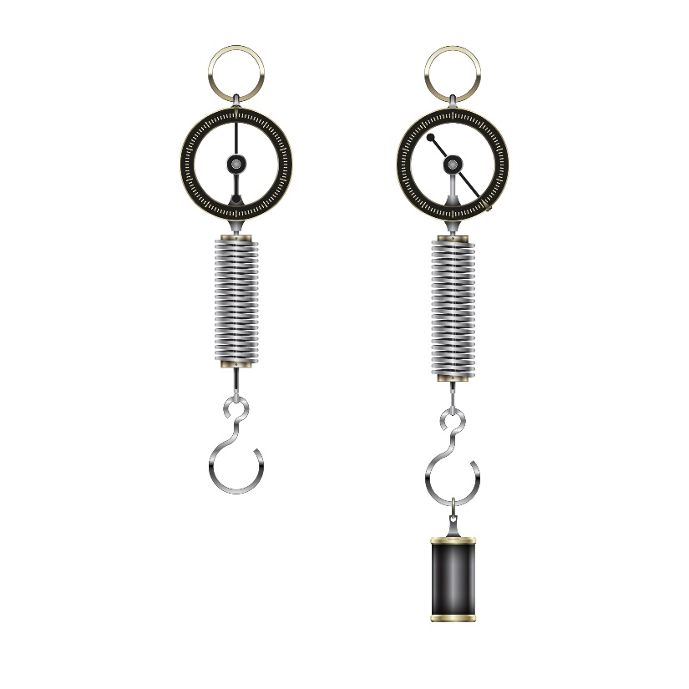
المكابح
المكابح الاحتكاكية
المكابح الداخلية: تضغط قاعدة المكابح على الجزء الداخلي من الأسطوانة لإحداث احتكاك وإبطاء النظام.
مكابح انقباضية خارجية: تضغط قاعدة المكابح على الجزء الخارجي من الأسطوانة لإحداث احتكاك وإبطاء النظام.
المكابح القرصية: تضغط قاعدة المكابح على القرص الدوار من الأسطوانة لإحداث احتكاك وإبطاء النظام.
أجهزة قياس الدينامومترات
تُستخدم لقياس خرج القدرة أو الامتصاص في النظام.
ويمكن استخدامها كمكابح لإبطاء النظام قيد الاختبار أو إيقافه.
المكابح الهيدروليكية
تستخدم السائل الهيدروليكي لإبطاء النظام أو إيقافه.
ويشيع استخدامها في الآلات الثقيلة والمركبات.
أجهزة قياس الدينامومترات
المكابح الكهرومغناطيسية
تستخدم القوة الكهرومغناطيسية لإبطاء النظام أو إيقافه.
وتُستخدم بشكل شائع في الاستخدامات الصناعية وأنظمة النقل.
اعتبارات الصيانة
الفحص المنتظم لمكونات المكابح وتشحيمها.
استبدال وسائد أو قواعد المكابح المتآكلة.
تعديل آليات المكابح لضمان الأداء السليم.
مراقبة مستويات زيت المكابح واستبدالها بحسب الحاجة.
A103000399215

Slide 30
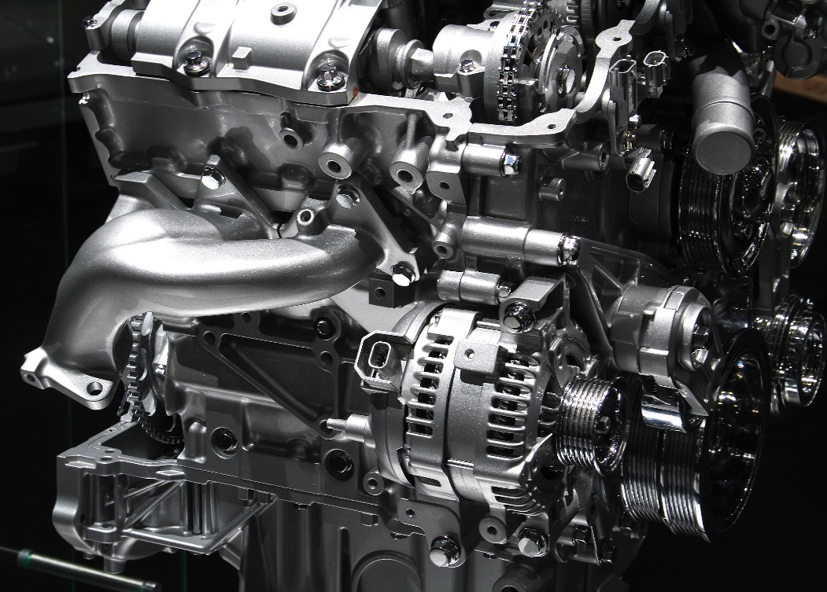
الاستخدامات
محركات الاحتراق الداخلي
تُستخدم الكامات وبلي الكامة في محركات الاحتراق الداخلي للتحكم في فتح الصمامات وإغلاقها.
تُستخدم آليات الربط لتحويل الحركة الخطية إلى حركة دورانية، كما هو الحال في عمود الكرنك للمحرك.
المحركات الحرارية
تستخدم السيور في المحركات الحرارية لنقل القدرة من المحرك إلى مكونات مختلفة، مثل المولد أو مضخة المياه.
تُستخدم أعمدة النقل والقارنات لنقل القدرة بين أجزاء مختلفة من المحرك الحراري.
نواقل الحركة
تُستخدم القوابض في ناقل الحركة لربط المحرك وفصله عن ناقل الحركة، ما يسمح بتغيير السرعات بسلاسة.
وتستخدم المكابح لإبطاء أو إيقاف دوران مكونات ناقل الحركة، مثل التروس أو الأعمدة.
الماكينات
تُستخدم مكونات نقل القدرة في العديد من الأجهزة، مثل أنظمة النقل، لنقل القدرة والحركة.
تستخدم في المعدات الصناعية والآلات الزراعية وتطبيقات السيارات.
محركات الاحتراق الداخلي
A103000399215

Slide 31
نتاج التعلم د
إجراء الصيانة الروتينية بأمان واستدامة
للمساعدة على ضمان التشغيل المستمر للنظام الميكانيكي
A103000399215

Slide 32
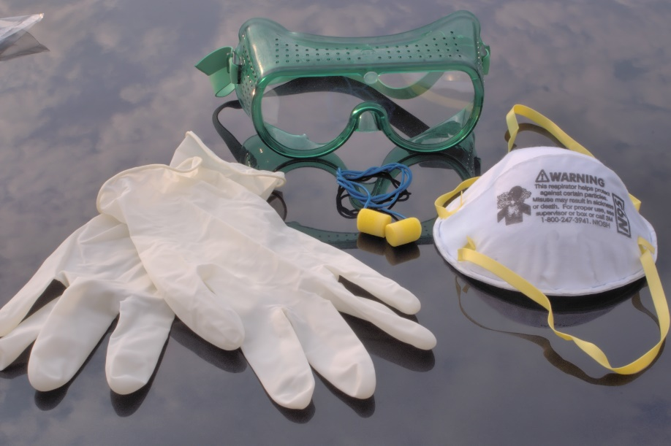
ممارسات العمل الآمن عند إجراء الصيانة الروتينية
الامتثال للوائح
الامتثال للوائح الصحة والسلامة ذات الصلة وتعديلاتها.
مراجعة وتحديث إجراءات الصيانة بانتظام لتتوافق مع التغييرات في اللوائح.
تقييم المخاطر
قم بإجراء تقييمات شاملة للمخاطر قبل بدء أنشطة الصيانة.
حدد المخاطر المحتملة ونفذ تدابير الرقابة المناسبة.
معدات الوقاية الشخصية
قدم معدات الوقاية الشخصية المناسبة وافرض استخدامها على جميع موظفي الصيانة.
افحص معدات الوقاية الشخصية بانتظام واستبدل المعدات التالفة أو منتهية الصلاحية.
التدريب والكفاءة
تأكد من أن جميع موظفي الصيانة مدربون ومؤهلون بشكل كافٍ لأداء مهامهم بأمان.
قدم تدريب تنشيطي منتظم لضمان مواكبة المهارات للتطورات.
معدات الوقاية الشخصية
A103000399215

Slide 33
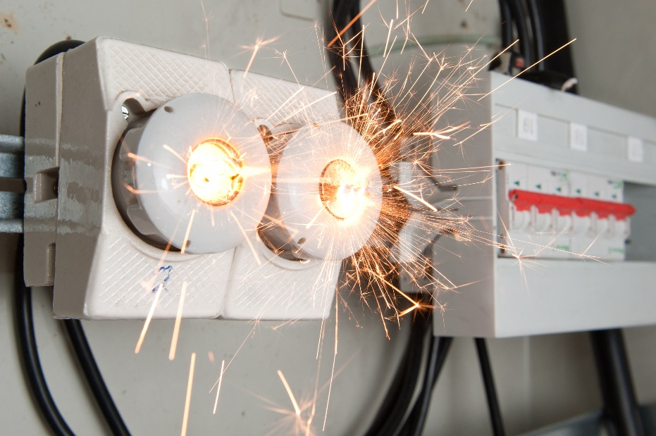
الامتثال للوائح الكهرباء في العمل
اللوائح والتعديلات الحالية
تُعد لوائح الكهرباء في العمل لعام 1989 التشريع الأساسي الذي يحكم السلامة الكهربائية في مكان العمل.
تفرض اللوائح التزامات قانونية على أصحاب العمل والموظفين والعاملين المستقلين للامتثال لمعايير السلامة.
أدخلت العديد من التعديلات على اللوائح على مر السنين لمعالجة المخاطر الناشئة ومواكبة التقدم التقني.
أهمية الامتثال
يعد الامتثال للوائح الكهرباء في العمل أمرًا بالغ الأهمية لضمان ممارسات العمل الآمن.
يمكن أن يؤدي عدم الامتثال إلى وقوع حوادث كهربائية وإصابات وحتى وفيات.
يسهم الامتثال في حماية الموظفين والمقاولين وعامة الناس من المخاطر الكهربائية.
كما أنه يساعد على منع تلف المعدات والممتلكات والبيئة.
يُظهر الامتثال التزام السلامة ويعزز سمعة المؤسسة.
تُعد الصيانة والتفتيش الدوريان ضروريين لضمان الامتثال المستمر وتحديد المخاطر المحتملة.
اللوائح المعنية بالكهرباء في العمل
A103000399215

Slide 34
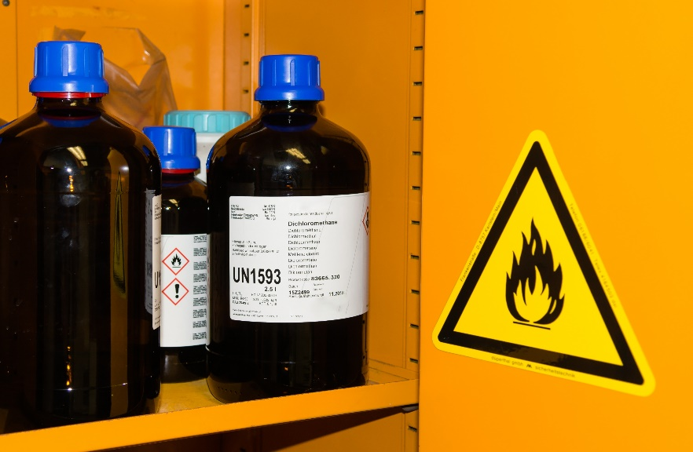
مراقبة تأثير المواد الخطرة على الصحة
تحديد المواد الضارة
تتطلب اللوائح المعنية بمراقبة تأثير المواد الخطرة على الصحة من أصحاب العمل تحديد المواد الخطرة على الصحة وتصنيفها.
ويشمل ذلك المواد السامة أو المسببة للتآكل أو الضارة بالبيئة أو التي لها خصائص ضارة أخرى.
يجب على أصحاب العمل تزويد الموظفين بمعلومات حول المواد الخطرة التي قد يواجهونها في مكان العمل.
تقييم مخاطر التعرض
يجب على أصحاب العمل تقييم مخاطر التعرض للمواد الخطرة في مكان العمل.
ويشمل ذلك النظر في طبيعة المواد ومستوى التعرض ومدته والآثار الصحية المحتملة.
يجب مراجعة تقييمات المخاطر بانتظام وتحديثها بحسب الضرورة.
المواد الخطرة
استخدام/فحص/الحفاظ على تدابير/ معدات الرقابة
يجب على أصحاب العمل تنفيذ تدابير الرقابة للحد من التعرض للمواد الخطرة أو تقليلها.
وقد يشمل ذلك التدابير الهندسية، مثل أنظمة التهوية أو الإحاطة بالعمليات، بالإضافة إلى الضوابط الإدارية، مثل ممارسات العمل الآمن والتدريب.
يجب فحص التدابير الرقابية والمعدات بانتظام والحفاظ عليها لضمان فعاليتها.
A103000399215

Slide 35
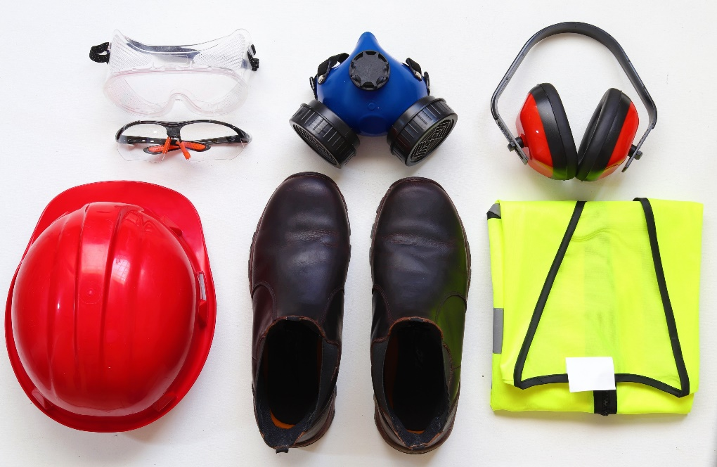
معدات الوقاية الشخصية
أنواع معدات الوقاية الشخصية
واقي الرأس: الخوذ أو القبعات الصلبة للحماية من الأجسام الساقطة أو إصابات الرأس.
واقي العينين: نظارات السلامة أو النظارات الواقية للحماية من مخاطر إصابة العين.
واقيات الأذنين: سدادات الأذن أو غطاء للأذنين للحماية من الضوضاء المفرطة.
واقيات الجهاز التنفسي: أقنعة أو أجهزة تنفس للحماية من الملوثات المحمولة جوًا.
واقيات اليدين: قفازات للحماية من الجروح أو الحروق أو التعرض للمواد الكيميائية.
واقيات القدمين: أحذية السلامة أو الأحذية الواقية للحماية من الأجسام الساقطة أو إصابات القدم.
واقيات الجسم: الملابس الواقية أو البدلات لحماية الجسم من الرذاذ الكيميائي، أو الحرارة، أو المخاطر الكهربائية.
تقييم معدات الوقاية الشخصية المناسبة
حدد مصادر الخطر الموجودة في مكان العمل وقيم مستوى المخاطر المرتبطة بكل خطر.
حدد نوع معدات الوقاية الشخصية المناسبة التي يمكن أن تحمي بشكل فعال من مصادر الخطر المحددة.
ادرس العوامل المختلفة مثل الراحة والملاءمة والتوافق مع المعدات الأخرى المطلوبة.
راجع اللوائح والمبادئ التوجيهية ذات الصلة لضمان الامتثال.
تقييم معدات الوقاية الشخصية
الاستخدام الصحيح والصيانة والتخزين
درب الموظفين على الاستخدام السليم لمعدات الوقاية الشخصية وكيفية تركيبها وصيانتها.
افحص معدات الوقاية الشخصية التالفة أو البالية بانتظام واستبدلها.
خزن معدات الوقاية الشخصية في منطقة نظيفة وجافة، بعيدًا عن أشعة الشمس المباشرة والمواد الكيميائية.
اتبع تعليمات الشركة المصنعة المتعلقة بتنظيف معدات الوقاية الشخصية وتعقيمها.
شجع الموظفين على الإبلاغ عن أي مشكلات أو مخاوف تتعلق بمعدات الوقاية الشخصية.
A103000399215

Slide 36
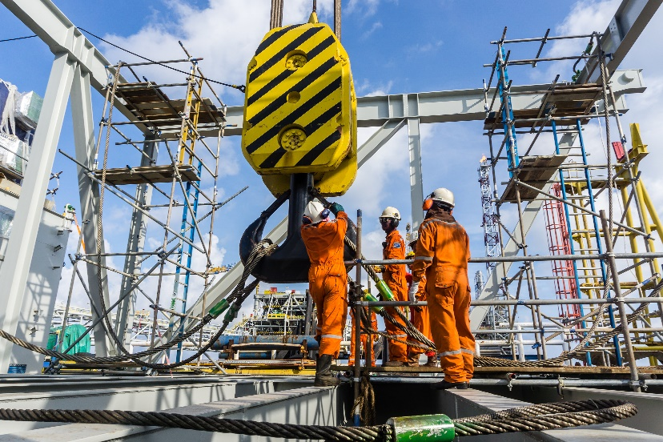
المناولة اليدوية
أنواع مصادر الخطر
تشتمل عمليات المناولة اليدوية على العديد من مصادر الخطر، منها رفع الأحمال الثقيلة، والحركات المتكررة، والوضعيات غير المريحة، ونقص التدريب أو الإشراف المناسب.
تقييم مخاطر الإصابة
يتعين على أصحاب العمل تقييم مخاطر الإصابة المرتبطة بمهام المناولة اليدوية. ويتضمن ذلك النظر في طبيعة المهمة وقدرات الأفراد والحمولة وبيئة العمل المحيطة.
التدريب على استخدام الأدوات المساعدة
يجب على أصحاب العمل توفير التدريب للموظفين على الاستخدام السليم لأدوات ومعدات الرفع لتقليل مخاطر الإصابة. ويشمل ذلك تدريبًا على تقنيات الرفع والحمل والتنزيل، إضافة إلى توضيح حدود استخدام المعدات ومتطلبات صيانتها.
النقاط الرئيسة
تُعد الصيانة الروتينية عنصرًا أساسيًا لضمان سلامة واستدامة المعدات والمرافق.
يمكن أن يؤدي اتباع إجراءات الصيانة المناسبة إلى منع الحوادث والأعطال والإصلاحات المكلفة.
تسهم ممارسات الصيانة المستدامة في تقليل النفايات والحفاظ على الموارد وتقليل التأثير البيئي.
أفضل الممارسات
نفذ عمليات تفتيش منتظمة لتحديد احتياجات الصيانة ومعالجتها.
ضع جدولًا زمنيًا الصيانة والتزم به.
درِّب الموظفين على إجراءات الصيانة المناسبة وبروتوكولات السلامة.
نفِّذ مبادرات الاستدامة، مثل استخدام المعدات الموفرة للطاقة وإستراتيجيات الحد من النفايات.
التحسين المستمر
راقب عمليات الصيانة وقيمها لتحديد مجالات التحسين.
اطلب التعليقات من الموظفين وأصحاب المصلحة لتحديد التحديات والفرص للتحسين.
ابقَ على اطلاع بأفضل ممارسات الصناعة والتقنيات الناشئة في الصيانة والاستدامة.
A103000399215

Slide 37
مهام الصيانة الروتينية النموذجية
استبدال المرشحات مثال: مرشحات الهواء في أنظمة التدفئة والتهوية وتكييف الهواء الغرض: إزالة الغبار والأوساخ والجسيمات الأخرى من الهواء لضمان جودة هواء نظيف وصحي داخل المباني. | تغيير مواد التشحيم مثال: تغيير الزيت في المحرك الغرض: تنفيذ عمليات التشحيم لتقليل الاحتكاك والحرارة، ما يطيل عمر المكونات الميكانيكية. | استبدال موانع التسرب مثال: موانع تسريب حلقية دائرية في الأنظمة الهيدروليكية الغرض: منع التسربات والحفاظ على سلامة النظام من خلال تشكيل حاجز يمنع تسرب السوائل أو الغازات. | تغيير المحامل مثال: محامل كروي في الآلات الدوارة الغرض: تقليل الاحتكاك وضمان دوران سلس، ما يعزز الأداء الأمثل ويمنع التلف. | استبدال التروس مثال: استبدال التروس في صندوق التروس الغرض: استعادة الوظائف الصحيحة للتروس، ما يضمن النقل السلس للقدرة ومنع تآكل العتاد أو تعطله.
استبدال الوصلات مثال: استبدال الوصلات في نظام الربط الميكانيكي الغرض: الحفاظ على التشغيل المناسب للربط الميكانيكي، ما يضمن حركة سلسة ودقيقة. | استبدال السيور مثال: استبدال سيور القيادة في نظام النقل الغرض: ضمان النقل المناسب للقدرة ومنع انزلاق السيور أو تعطلها. | استبدال وسادات المكابح مثال: استبدال وسادة المكابح في المركبة الغرض: استعادة أداء الكبح وضمان قوة توقف آمنة وموثوقة. | استبدال القوابض ولوحات القابض مثال: استبدال القابض في ناقل حركة يدوي الغرض: استعادة عملية التعشيق والفصل السليمة للقابض، وضمان تغيير التروس بسلاسة ونقل القدرة بكفاءة. | استبدال الشفرات مثال: استبدال الشفرة في أداة القطع الغرض: الحفاظ على أداء القطع وضمان عملية قطع نظيفة ودقيقة.
A103000399215

Slide 38
اعتبارات الاستدامة
إعادة استخدام المواد الاستهلاكية والمكونات
تتمثل إحدى ممارسات الاستدامة في الصيانة الروتينية في إعادة استخدام المستهلكات والمكونات كلما أمكن ذلك. على سبيل المثال، بدلًا من التخلص من الأجزاء البالية، يمكن تجديدها أو إصلاحها لتمديد عمرها الافتراضي.
الحد من استخدام المواد
هناك اعتبار آخر للاستدامة يتمثل في تقليل استخدام المواد في أثناء تنفيذ مهام الصيانة الروتينية. ويمكن تحقيق ذلك بتحسين العمليات، واستخدام مواد خفيفة الوزن ومتينة، وتنفيذ تقنيات صيانة فعالة.
استعادة المواد
يُعد استعادة المواد كلما أمكن ذلك أمرًا مهمًا في الصيانة الروتينية. وتشمل هذه العملية جمع السوائل وإعادة استخدامها، مثل الزيت أو سائل التبريد، وإعادة تدوير المكونات المعدنية أو البلاستيكية.
إعادة التدوير
أخيرًا، تعد إعادة التدوير ممارسة مستدامة رئيسة في الصيانة الروتينية. وتتضمن هذه العملية التخلص بشكل صحيح من النفايات، مثل البطاريات أو المكونات الإلكترونية، وضمان إعادة تدويرها بطريقة مسؤولة بيئيًا.
العمليات اليدوية
المقصات
تستخدم المقصات لقطع الصفائح المعدنية والأسلاك.
تُعد أساسية لتشذيب المكونات المعدنية في الأنظمة الميكانيكية وتشكيلها وقطعها.
القواطع
تستخدم القواطع لقطع المواد المختلفة، مثل الأسلاك والكابلات والأنابيب،
غالبًا ما تُستخدم في أعمال الصيانة الكهربائية والسباكة.
السكاكين
تُعد السكاكين أدوات متعددة الاستخدامات تستخدم لمجموعة واسعة من مهام الصيانة.
يمكن استخدام السكاكين لقطع المواد وكشطها وإزالتها في الأنظمة الميكانيكية.
المثاقب
تستخدم المثاقب لإنشاء ثقوب في مواد مثل المعدن والبلاستيك.
تُستخدم بشكل شائع لتعليم المواقع وحفرها وتثبيت المكونات في الأنظمة الميكانيكية.
المناشير
تستخدم المناشير لقطع المواد مثل الخشب والبلاستيك والمعادن،
تُعد أساسية للمهام التي تتطلب دقة في القطع والتشكيل.
المبارد
تُستخدم المبارد لتشكيل المواد وتنعيمها وإزالتها من الأسطح.
تُستخدم بشكل شائع لإزالة الحواف الزائدة وتحسين تشطيب المكونات في الأنظمة الميكانيكية.
المطارق
تستخدم المطارق لتثبيت المسامير وإزالة المكونات أو تعديلها وكذلك لتطبيق القوة.
تُعد المطارق ضرورية للمهام التي تتطلب التأثير أو القوة في الأنظمة الميكانيكية.
A103000399215

Slide 39
المكونات والمواد الاستهلاكية
عمليات التجميع
مكواة اللحام
تستخدم لربط المكونات الكهربائية معًا عن طريق إذابة اللحام على المفصل.
تضمن اتصالًا قويًا وموثوقًا.
أدوات القفل والتثبيت الميكانيكية
تشمل أدوات القفل والتثبيت البراغي والمسامير والصواميل.
تُستخدم لتأمين المكونات معًا بطريقة ثابتة ومضمونة.
تتميز بقدرتها علة تقديم تجميعًا آمنًا وقويًا.
كابلات/ موصلات
تستخدم لنقل الإشارات الكهربائية بين المكونات.
تضمن التوصيل السليم وتأدية الوظائف بطريقة صحيحة.
أدوات العقص
تستخدم لتوصيل الموصلات بأطراف الأسلاك.
تتميز بقدرتها على توفير اتصالًا آمنًا وموثوقًا.
أدوات ضغط هوائية
تعمل بواسطة الهواء المضغوط.
تستخدم عند تنفيذ مهام معينة محددة مثل الحفر والقطع والتثبيت.
تزيد من الكفاءة والإنتاجية
المشابك
تستخدم لتثبيت المكونات في مكانها في أثناء عملية التجميع.
تضمن الاستقرار والدقة.
تعتبر عمليات التجميع هذه ضرورية لمهام الصيانة الروتينية لأنها تضمن الأداء السليم والموثوقية وسلامة الأنظمة الميكانيكية.
مواد التشحيم
مواد تُستخدم لتقليل الاحتكاك والتآكل بين الأجزاء المتحركة. تُعد مواد التشحيم ضرورية لضمان التشغيل السلس وطول عمر الأنظمة الميكانيكية. تشمل أمثلة مواد التشحيم الزيوت والشحوم وبخاخات التشحيم.
موانع التسرب
تستخدم موانع التسرب لمنع تسرب السوائل أو الغازات في الأنظمة الميكانيكية. تضمن موانع التسرب بقاء النظام محكمًا ويعمل بكفاءة. تتضمن الأمثلة على موانع التسرب حلقات موانع التسرب الدائرية والحشوات وموانع تسرب العمود القطري.
المحامل
تستخدم المحامل لتقليل الاحتكاك ودعم الحمل في الأنظمة الميكانيكية. تسمح المحامل بالدوران السلس أو الحركة الخطية للمكونات. ومن الأمثلة على المحامل: المحامل الكروية والمحامل الأسطوانية والمحامل الكمية.
أدوات القفل والتثبيت
تستخدم أدوات القفل والتثبيت لربط المكونات أو تأمينها معًا في الأنظمة الميكانيكية. تضمن تثبيت المكونات في مكانها وعدم تفككها في أثناء التشغيل. أمثلة على أدوات القفل والتثبيت: البراغي والمسامير والصواميل ومسامير البرشام.
السيور
تستخدم السيور لنقل القدرة أو الحركة بين مكونات الأنظمة الميكانيكية. تُستخدم بشكل شائع في الأنظمة التي تتطلب حركة دورانية، مثل المحركات وسيور النقل. أمثلة على السيور: سير على شكل V وسيور التوقيت والسيور المسطحة.
A103000399215

Slide 40
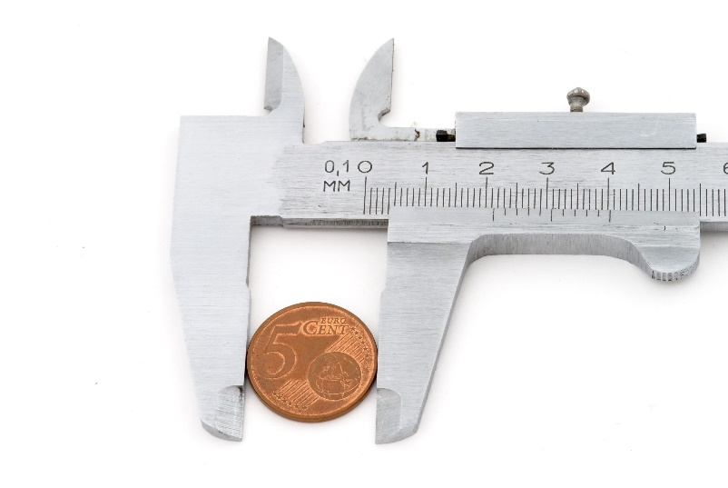
عمليات الفحص والاختبار
مقياس التدفق
يُستخدم لقياس معدل تدفق السوائل أو الغازات في النظام
يُساعد على ضمان التدفق الصحيح وتحديد أي عوائق أو مشكلات.
مثال: التحقق من معدل تدفق سائل التبريد في نظام التبريد لضمان نقل الحرارة بكفاءة.
الفرجار
يُستخدم لقياس أبعاد جسم ما.
يُستخدم لضمان الأبعاد المناسبة وتحديد أي انحرافات.
مثال: قياس سمك الحشوة لضمان الإغلاق المحكم.
مقياس عزم الدوران
يقيس عزم الدوران أو القوة الدورانية المطبقة على أداة القفل والتثبيت.
تُستخدم لضمان الشد السليم وتجنب التراخي أو الإفراط في الشد.
مثال: فحص عزم دوران البراغي في التجميع الميكانيكي لضمان السلامة الهيكلية.
مستشعر أو مقياس الضغط
يقيس ضغط السائل أو الغاز في النظام.
يُستخدم لضمان مستويات الضغط المناسبة وتحديد أي تسربات أو تشوهات.
مثال: مراقبة ضغط النظام الهيدروليكي لضمان التشغيل السلس.
الفرجار
A103000399215

Slide 41
طرق التخلص المستدامة
في مهام الصيانة الروتينية، من المهم التخلص من النفايات بطريقة مستدامة لتقليل التأثير البيئي. يمكن أن تساعد طرق التخلص المناسبة على تقليل التلوث وتعزيز الاستدامة.
مواد النفايات | طريقة التخلص | مثال | أهمية التخلص المستدام
أدوات القفل والتثبيت | أدوات قفل وتثبيت قابلة لإعادة الاستخدام وغير قابلة لإعادة الاستخدام. يمكن تنظيف أدوات القفل والتثبيت القابلة لإعادة الاستخدام وتخزينها للاستخدام المستقبلي، بينما يجب إعادة تدوير أدوات القفل والتثبيت غير القابلة لإعادة الاستخدام. | فصل المسامير والبراغي إلى فئات قابلة لإعادة الاستخدام وغير قابلة لإعادة الاستخدام. | يمنع الهدر غير الضروري ويحافظ على الموارد عن طريق إعادة استخدام أدوات القفل والتثبيت عندما يكون ذلك ممكنًا.
مواد التشحيم والمرشحات | تخلص من مواد التشحيم والمرشحات المستخدمة في مراكز إعادة التدوير المخصصة أو المرافق المتخصصة في التخلص من النفايات الخطرة. | نقل الزيت المستخدم والمرشحات المستعملة إلى مركز إعادة التدوير. | تحمي التربة ومصادر المياه من التلوث بالمواد الخطرة، وتسمح باستعادة المواد القيمة وإعادة استخدامها.
المحامل البالية | إعادة تدوير المحامل البالية في مرافق إعادة التدوير المتخصصة التي يمكنها استخراج مواد قيمة منها. | إرسال المحامل البالية إلى منشأة إعادة التدوير. | تقليل الطلب على المواد الجديدة وتقليل استخراج الموارد الطبيعية، ما يؤدي إلى تقليل التأثير البيئي.
الأجزاء المكسورة | فصل الأجزاء المكسورة إلى فئات قابلة لإعادة التدوير وغير قابلة لإعادة التدوير. يمكن إرسال الأجزاء القابلة لإعادة التدوير إلى مرافق إعادة التدوير، بينما يجب التخلص من الأجزاء غير القابلة لإعادة التدوير وفقًا للوائح المحلية. | فرز الأجزاء المكسورة إلى فئات قابلة لإعادة التدوير وغير قابلة لإعادة التدوير. | تعزيز الاقتصاد الدائري من خلال استعادة المواد من الأجزاء المكسورة وتقليل كمية النفايات المرسلة إلى مدافن النفايات.
A103000399215

Slide 42
شكر وتقدير
الصور
(دليل الاختصارات: l-يسار، r-يمين، c-وسط، t-أعلى، b-أسفل)
123RF: أدريان أوربانهيجي (الشريحة 6)، أندريه تسيارتيشنيكاو (الشريحة 17)، إيرينا بيلوسا (الشريحة 21 تي)، فاسيلي ليتفيشكو (الشريحة 36)؛ شترستوك: كيوسامران استديو (الشريحة 12)، توم ZZzz (الشريحة 13)، إميليا أونغور (الشريحة 16)، سيفينكي (الشريحة 21 ب)، إيمانتاس بوزاس (الشريحة 22)، فلاديمير مولدر (الشريحة 23)، دريم نيكون (الشريحة 24)، سومرمبولر (الشريحة 25)، هفنغ (الشريحة 26)، روب بايرون (الشريحة 28)، توماس سكايفلاند (شريحة 29)، جرافكسارت (شريحة 30)، روجر براون للتصوير الفوتوغرافي (شريحة 31)، وان فهمي ريدزوان (شريحة 32).
A103000399215

